Slide 1

2019-1 전공종합설계1 컴(다) - 2조 개가천선
영상처리 기반 무인 반려견 훈련 시스템
프로젝트 중간발표
황인건 현재일 천성호 윤성필
2019. 04. 29

Slide 2
목 차
1
5
프로젝트 개요
Q & A
2
4
3
프로젝트 최종 목표
프로젝트 수행 결과
프로젝트 설계

Slide 3
1. 프로젝트 개요
1. 프로젝트 개요
영상처리 기반 무인 반려견 훈련 시스템
< 개가천선 >
- 주제 선정 이유 -
1. 펫코노미 시장의 폭팔적 성장
2. 펫 케어, 펫 IOT 제품들에 대한 관심 및 소비 증가
3. 반려견을 기르는데 있어 훈련은 필수적인 항목
4. 반려견 관리에 대한 무인화 추구

Slide 4
1. 프로젝트 개요
1. 프로젝트 개요
영상처리 기반 무인 반려견 훈련 시스템
< 개가천선 >
- 주제 선정 이유 -
1. 펫코노미 시장의 폭팔적 성장
2. 펫 케어, 펫 IOT 제품들에 대한 관심 및 소비 증가
3. 반려견을 기르는데 있어 훈련은 필수적인 항목
4. 반려견 관리에 대한 무인화 추구

Slide 5
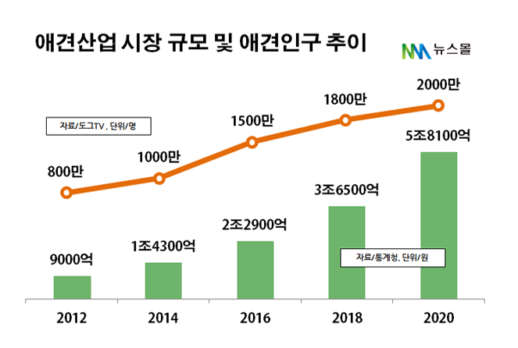
1. 프로젝트 개요
1. 프로젝트 개요

Slide 6
1. 프로젝트 개요
1. 프로젝트 개요
영상처리 기반 무인 반려견 훈련 시스템
< 개가천선 >
- 주제 선정 이유 -
1. 펫코노미 시장의 폭팔적 성장
2. 펫 케어, 펫 IOT 제품들에 대한 관심 및 소비 증가
3. 반려견을 기르는데 있어 훈련은 필수적인 항목
4. 반려견 관리에 대한 무인화 추구

Slide 7
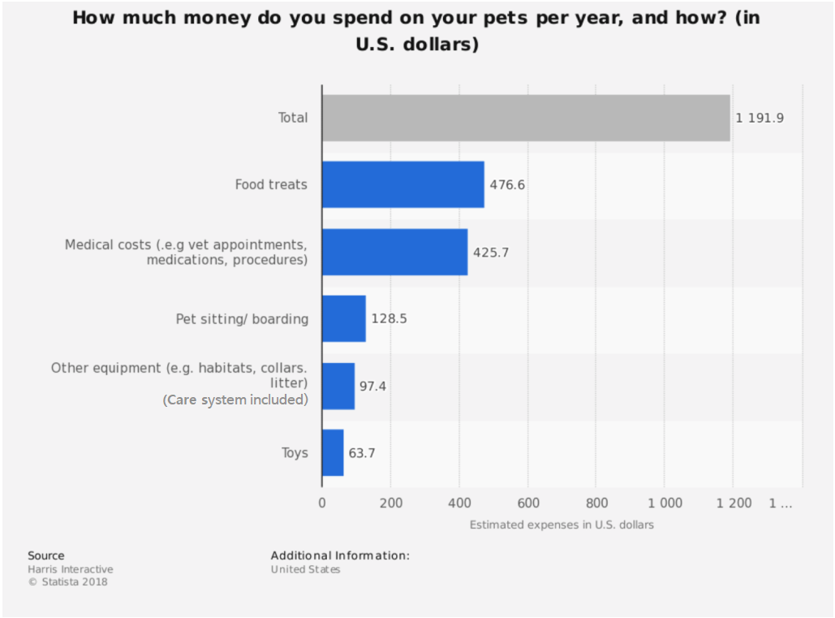
1. 프로젝트 개요
1. 프로젝트 개요

Slide 8
1. 프로젝트 개요
1. 프로젝트 개요
영상처리 기반 무인 반려견 훈련 시스템
< 개가천선 >
- 주제 선정 이유 -
1. 펫코노미 시장의 폭팔적 성장
2. 펫 케어, 펫 IOT 제품들에 대한 관심 및 소비 증가
3. 반려견을 기르는데 있어 훈련은 필수적인 항목
4. 반려견 관리에 대한 무인화 추구

Slide 9
1. 프로젝트 개요
1. 프로젝트 개요
영상처리 기반 무인 반려견 훈련 시스템
< 개가천선 >
- 주제 선정 이유 -
1. 펫코노미 시장의 폭팔적 성장
2. 펫 케어, 펫 IOT 제품들에 대한 관심 및 소비 증가
3. 반려견을 기르는데 있어 훈련은 필수적인 항목
4. 반려견 관리에 대한 무인화 추구

Slide 10
2. 프로젝트 최종 목표
2. 프로젝트 최종 목표
-> 반려견들을 무인으로 훈련시키고 관리할 수 있는 시스템
- 세부 기능 -
1. 영상처리 기반 무인 반려견 명령어 훈련 기능
2. 영상처리 기반 무인 반려견 배변 훈련 기능
3. 라즈베리파이와 센서들을 이용한 무인 반려견 지능발달 버튼 놀이 기능
4. 디바이스 및 앱을 이용한 반려견 관리 기능
4-1) 모니터링 : 반려견의 활동 내용 파악
4-2) 영상통화 : 상호 간의 음성 및 영상 소통
4-3) 자동 식사 제공 : 반려견의 식사 시간대에 맞춰 자동으로 식사가 제공
4-4) 디바이스 설정 : 식사 시간대 설정, 훈련 설정 등의 디바이스 관련 모든 설정을
앱을 통해 제어

Slide 11
2. 프로젝트 최종 목표
2. 프로젝트 최종 목표
-> 반려견들을 무인으로 훈련시키고 관리할 수 있는 시스템
- 세부 기능 -
1. 영상처리 기반 무인 반려견 명령어 훈련 기능
2. 영상처리 기반 무인 반려견 배변 훈련 기능
3. 라즈베리파이와 센서들을 이용한 무인 반려견 지능발달 버튼 놀이 기능
4. 디바이스 및 앱을 이용한 반려견 관리 기능
4-1) 모니터링 : 반려견의 활동 내용 파악
4-2) 영상통화 : 상호 간의 음성 및 영상 소통
4-3) 자동 식사 제공 : 반려견의 식사 시간대에 맞춰 자동으로 식사가 제공
4-4) 디바이스 설정 : 식사 시간대 설정, 훈련 설정 등의 디바이스 관련 모든 설정을
앱을 통해 제어

Slide 12
2. 프로젝트 최종 목표
2. 프로젝트 최종 목표
-> 반려견들을 무인으로 훈련시키고 관리할 수 있는 시스템
- 세부 기능 -
1. 영상처리 기반 무인 반려견 명령어 훈련 기능
2. 영상처리 기반 무인 반려견 배변 훈련 기능
3. 라즈베리파이와 센서들을 이용한 무인 반려견 지능발달 버튼 놀이 기능
4. 디바이스 및 앱을 이용한 반려견 관리 기능
4-1) 모니터링 : 반려견의 활동 내용 파악
4-2) 영상통화 : 상호 간의 음성 및 영상 소통
4-3) 자동 식사 제공 : 반려견의 식사 시간대에 맞춰 자동으로 식사가 제공
4-4) 디바이스 설정 : 식사 시간대 설정, 훈련 설정 등의 디바이스 관련 모든 설정을
앱을 통해 제어

Slide 13
2. 프로젝트 최종 목표
2. 프로젝트 최종 목표
-> 반려견들을 무인으로 훈련시키고 관리할 수 있는 시스템
- 세부 기능 -
1. 영상처리 기반 무인 반려견 명령어 훈련 기능
2. 영상처리 기반 무인 반려견 배변 훈련 기능
3. 라즈베리파이와 센서들을 이용한 무인 반려견 지능발달 버튼 놀이 기능
4. 디바이스 및 앱을 이용한 반려견 관리 기능
4-1) 모니터링 : 반려견의 활동 내용 파악
4-2) 영상통화 : 상호 간의 음성 및 영상 소통
4-3) 자동 식사 제공 : 반려견의 식사 시간대에 맞춰 자동으로 식사가 제공
4-4) 디바이스 설정 : 식사 시간대 설정, 훈련 설정 등의 디바이스 관련 모든 설정을
앱을 통해 제어

Slide 14
2. 프로젝트 최종 목표
2. 프로젝트 최종 목표
-> 반려견들을 무인으로 훈련시키고 관리할 수 있는 시스템
- 세부 기능 -
1. 영상처리 기반 무인 반려견 명령어 훈련 기능
2. 영상처리 기반 무인 반려견 배변 훈련 기능
3. 라즈베리파이와 센서들을 이용한 무인 반려견 지능발달 버튼 놀이 기능
4. 디바이스 및 앱을 이용한 반려견 관리 기능
4-1) 모니터링 : 반려견의 활동 내용 파악
4-2) 영상통화 : 상호 간의 음성 및 영상 소통
4-3) 자동 식사 제공 : 반려견의 식사 시간대에 맞춰 자동으로 식사가 제공
4-4) 디바이스 설정 : 식사 시간대 설정, 훈련 설정 등의 디바이스 관련 모든 설정을
앱을 통해 제어

Slide 15
3. 프로젝트 설계
3. 프로젝트 설계

Slide 16
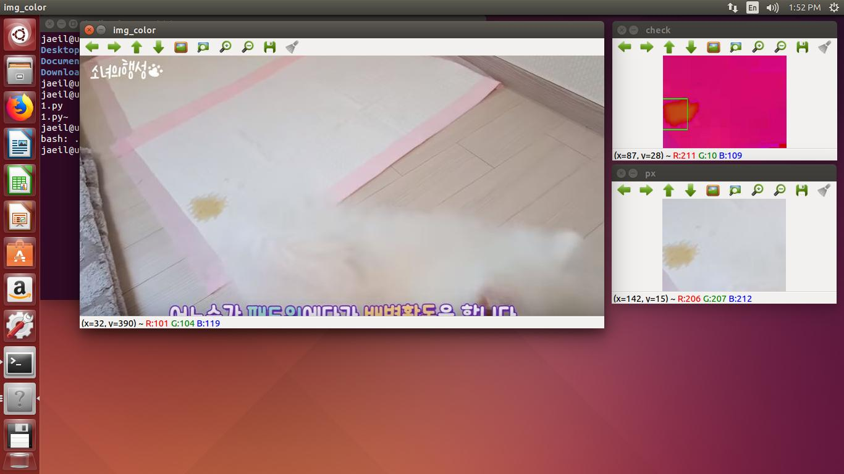
4. 프로젝트 수행 결과
4. 프로젝트 수행 결과
1) 반려견이 배변패드 위에 배변을 한 사진

Slide 17
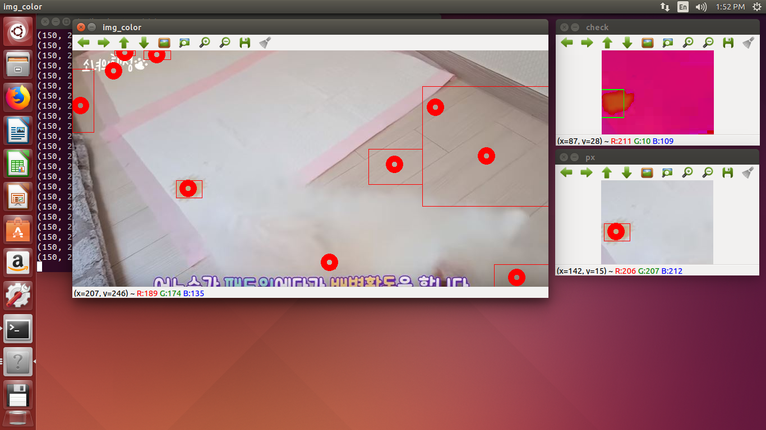
4. 프로젝트 수행 결과
4. 프로젝트 수행 결과
2) 1)의 사진에 대한 배변과 유사한 색 영역 인식 결과

Slide 18
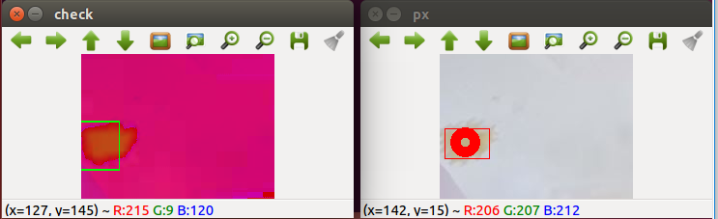
4. 프로젝트 수행 결과
4. 프로젝트 수행 결과
3) 흰색 배변패드만을 대상으로 하여 배변과 유사한 색 영역을 인식한 결과

Slide 19
5. Q & A
5. Q & A
Q & A

Slide 20
Page 2
POWER POINT PRESENTATION
Enjoy your stylish business and campus life with BIZCAM
CONTENT
CONTENTS A
CONTENTS A
50%
CONTENTS A
컨텐츠에 대한 내용을 적어요
Enjoy your stylish business and campus life with BIZCAM
CONTENT
CONTENTS A
컨텐츠에 대한 내용을 적어요
Enjoy your stylish business and campus life with BIZCAM
75%
CONTENTS A
컨텐츠에 대한 내용을 적어요
Enjoy your stylish business and campus life with BIZCAM
CONTENT
CONTENTS A
컨텐츠에 대한 내용을 적어요
Enjoy your stylish business and campus life with BIZCAM
75%
75%
CONTENTS A
컨텐츠에 대한 내용을 적어요
Enjoy your stylish business and campus life with BIZCAM
CONTENT
CONTENTS A
컨텐츠에 대한 내용을 적어요
Enjoy your stylish business and campus life with BIZCAM
90%
75%

Slide 21
Page 3
POWER POINT PRESENTATION
Enjoy your stylish business and campus life with BIZCAM
CONTENTS A
CONTENTS A
CONTENTS A
CONTENTS A
컨텐츠에 대한 내용을 적어요
Enjoy your stylish business and campus life with BIZCAM
컨텐츠에 대한 내용을 적어요
Enjoy your stylish business and campus life with BIZCAM
컨텐츠에 대한 내용을 적어요
Enjoy your stylish business and campus life with BIZCAM
컨텐츠에 대한 내용을 적어요
Enjoy your stylish business and campus life with BIZCAM

